Slide 1
Julemandens eksistens
Fysikkens bidrag til dette eksistentielle problem

Slide 2
Den gode gamle julemand !

Slide 3
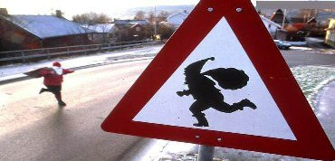

Slide 4
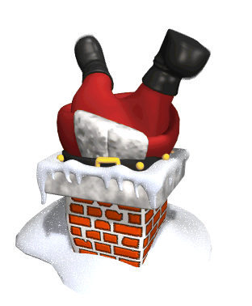

Slide 5
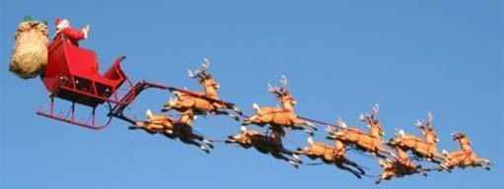

Slide 6
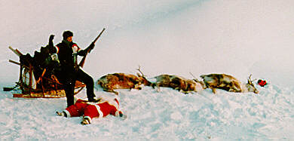

Slide 8
